Slide 1


Ecole Supérieure De Technologie Essaouira
Réalisation d'une
application web
Présenté par :
M.DAMOU Walid
Encadré par :
Mr. DAMOU Mohamed
Année universitaire 2020/2021

Slide 2
Plan
I
Introduction
I-
Présentation de structure d’accueil
II-
Analyse et Conception de projet
III-
Réalisation de projet
IV-
Simulation de projet
V-
Conclusion
1

Slide 3

- Introduction
Présentation du cadre du projet
Mise en contexte de notre application
2

Slide 4
I. Présentation de structure
d’accueil

Slide 5

I. Présentation de structure d’accueil
ALMATELL est un centre d’appel créé en 2018, il compte aujourd’hui une large équipe de collaborateurs spécialistes dans les métiers de la vente et du télémarketing.
La société ALMATELL est spécialiste de la prise de rendez-vous qualifiés.
3

Slide 6
II. Analyse et conception

Slide 7
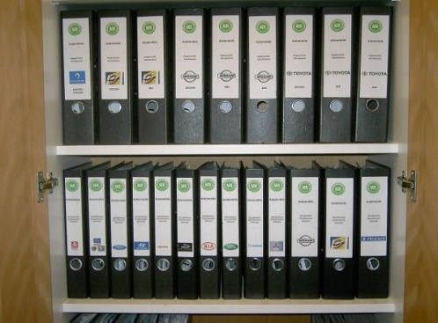

II. Analyse et conception
L’étude préalable :
a) Phase de recueil:
Les employés prend les rendez-vous de manière manuelle ou par téléphone.
Problème d’archivage les réservations sur les papier.
Problème de sécurité et confidentialité de l’information
l’accès peut être facile pour tout le monde.
Problème de stockage.
5

Slide 8

II. Analyse et conception
b) Phase de conception
Le future système est une application web qui permet de regrouper toutes les données et de leur réservation dans une seule base de données et qui permet les manipuler d’une façon simultanément et efficace.
Le traitement de réservation ça sera automatisé ce qui facilite la consultation et le suivi des réservations pour la structure d’accueil.
Le futur système visé de grand objectif :
Archivage et stockage les informations des RDV(réservation).
Automatisé la gestion de réservation.
La structure d’accueil pourrait vérifier et consulter la réservation des clients à distance.
Les clients peuvent accéder à toutes les informations facilement sur le site.
6

Slide 9

II. Analyse et conception
c) Phase d’organisation:
Gestionnaire :
Il consulte les réservations et les suivis.
Renseigne les clients pour confirmer leur réservation
Enregistrer et archiver toutes les réservations dans le futur système
7

Slide 10
II. Analyse et conception
2. L’étude détaillée :
Nom | Signification | Type | Longueur | Nature | Forme
ID_U | ID d’utilisateur | AN | 15 | E | ---------
N _U | Nom d’utilisateur | A | 20 | E | ---------
NR_U | Numéro d’utilisateur | N | 20 | E | ---------
EM_U | E-mail d’utilisateur | AN | 30 | E | ---------
ID_M | ID Message | AN | 15 | E | ---------
M_M | Message | A | 200 | E | -------
S_M | Sujet Message | A | 70 | E | -------
DATE_M | Date de message | D | 25 | E | AAAA-MM-JJ
ID_A | ID Admin | AN | 15 | E | ---------
L_A | Login Admin | A | 20 | E | ---------
P_A | Password Admin | A | 20 | E | ---------
a) Dictionnaire de donnée:
8

Slide 11
II. Analyse et conception
b) Graphe de dépendance fonctionnelle :
ID_U
ID_M
N_U
NR_U
EM_U
M_M
DATE
S_M
ID_A
L_A
P_A
9

Slide 12
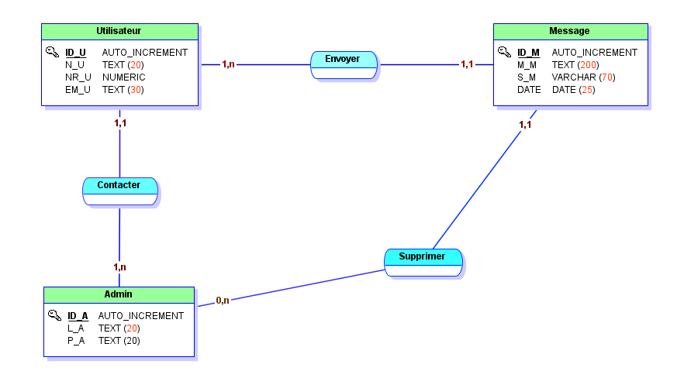
II. Analyse et conception
c) Modèle conceptuel de donnée :
10

Slide 13
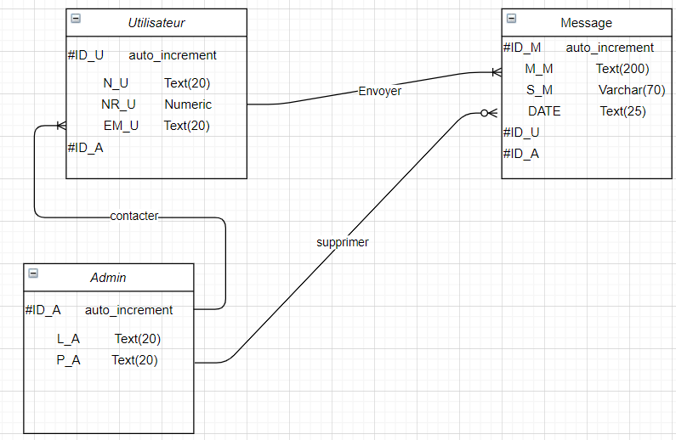
II. Analyse et conception
d) Modèle logique de donnée :
11

Slide 14
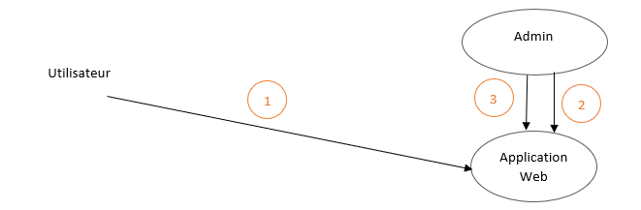
II. Analyse et conception
e) Modèle conceptuel de traitement :
Voici la liste des Flux :
1 Envoie un message par l’application
2 Vise les messages
3 Répondre aux messages
12

Slide 15
III. Réalisation du projet

Slide 16





III. Réalisation du projet :
1. Langage de programmation :
Langage de programmation
15

Slide 17




III. Réalisation du projet :
2. Les outils utilisée :
Les outils
utilisée
16

Slide 18
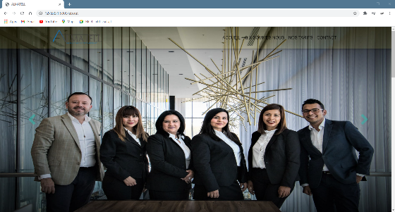
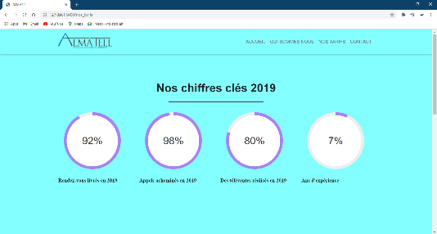

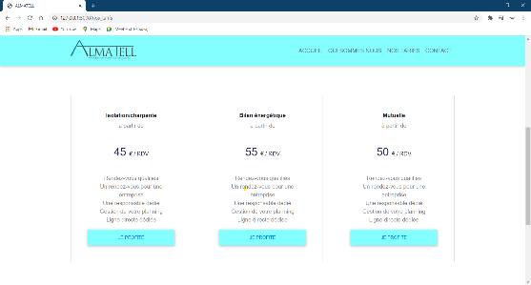
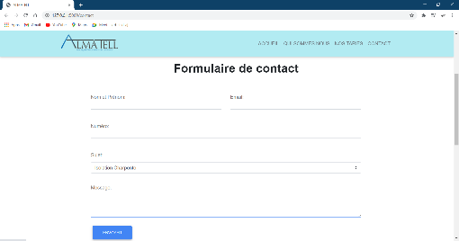
IV. Simulation:
20

Slide 19

Conclusion
Notre travail s’est fixé comme objectifs de satisfaire le maximum
des besoins du gestion de réservation et faciliter les tâches à la secrétaire en premier temps, puis l’utilisateur pour assurer la bonne
continuation du travail
21

Slide 20
Ecole Supérieure De Technologie Essaouira
Merci Pour
Votre Attention

